Slide 1
Crash++
Εργασία Unity & Android - Απόστολος Καλοβελώνης

Slide 2
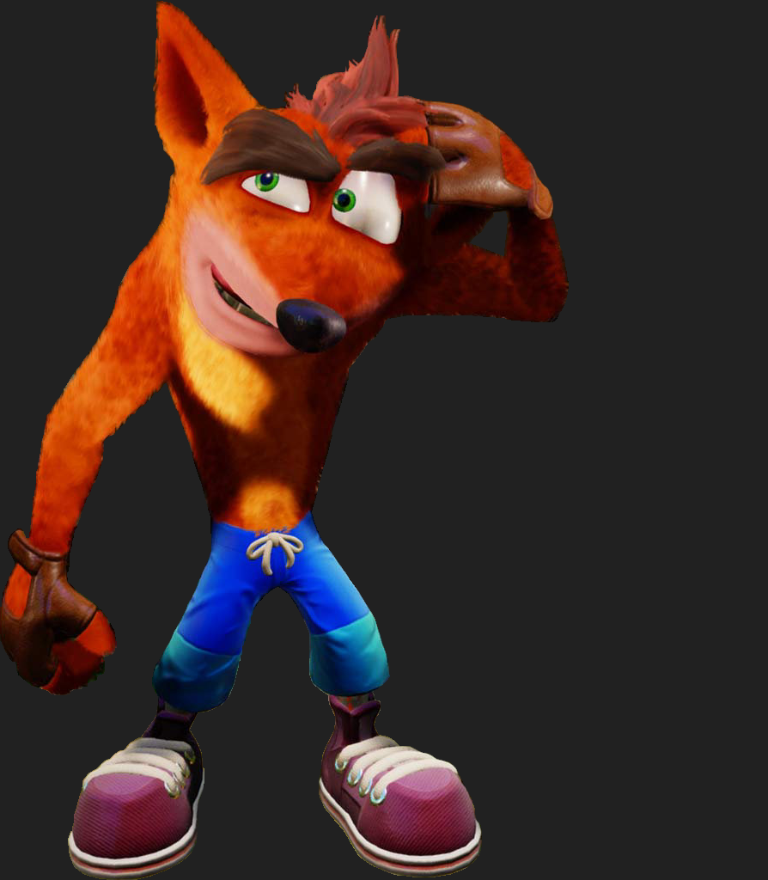
Κλασικό Swipe Game ?
Κάνε μια κίνηση για να πετάξεις το μήλο
Ο Crash θα το χτυπήσει
Ξανακάντο
Λειτουργεί σε VR;

Slide 3
YES BUT NO
Γωνία Εστίασης;

Slide 4
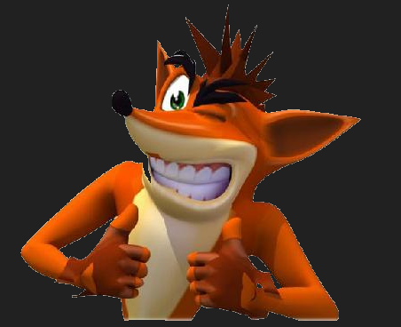
Λογική Μπιλιάρδο - Baseball
Χτύπα τη Μπάλα
Πέτα τη μπάλα ψηλά → Χτύπα την
NOT A BUG,
A FEATURE!

Slide 5
Resources
models-resource.com

Slide 6
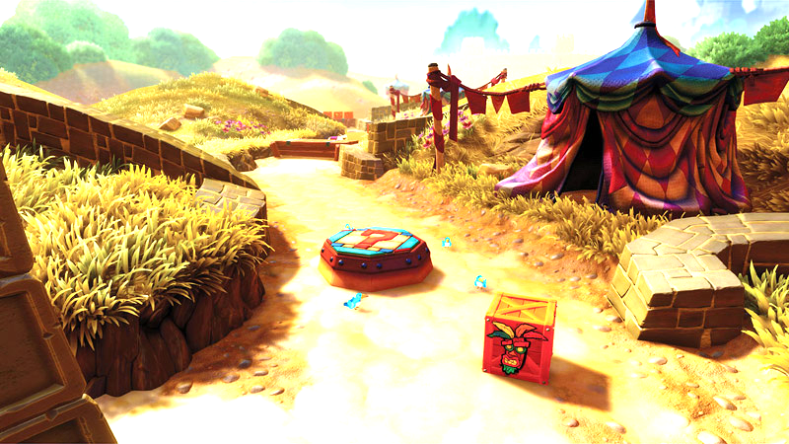
Image Target
Toad Village , Crash N. Sane Trilogy , Naughty Dog

Slide 7
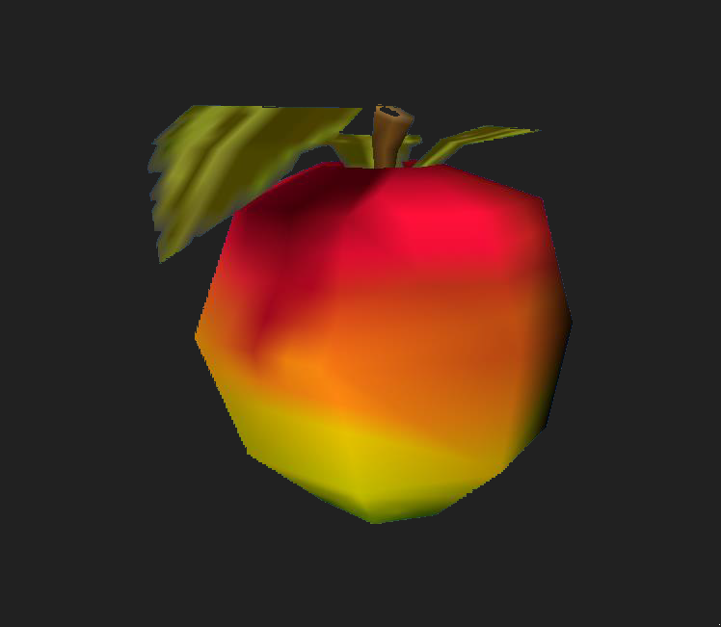
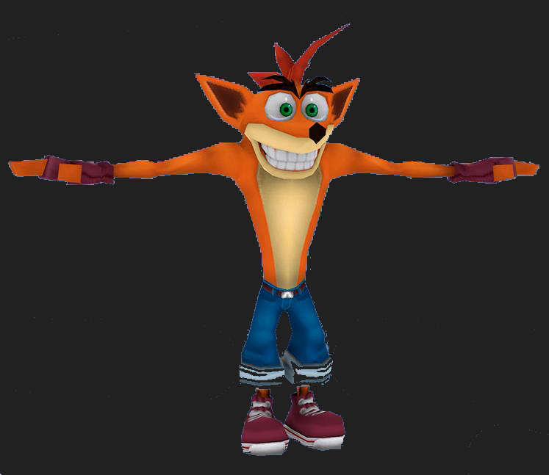
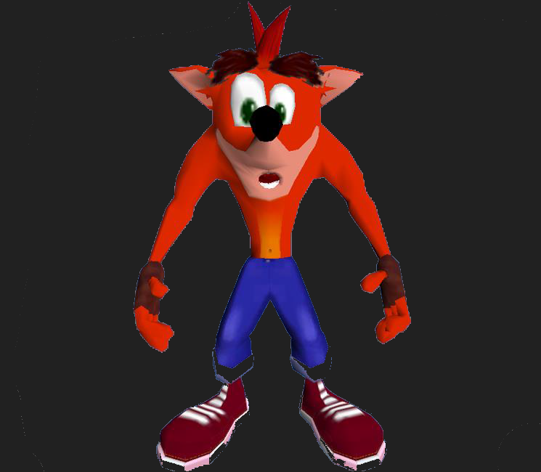
Models
Crash
Crash Team Racing
Naughty Dog
Crash
Crash Wrath of Cortex
Naughty Dog
Wumpa Fruit
Crash Wrath of Cortex
Naughty Dog

Slide 8
Sound Effect
Crash Spin Attack ♪ , Crash N. Sane Trilogy , Naughty Dog
sounds-resource.com

Slide 9
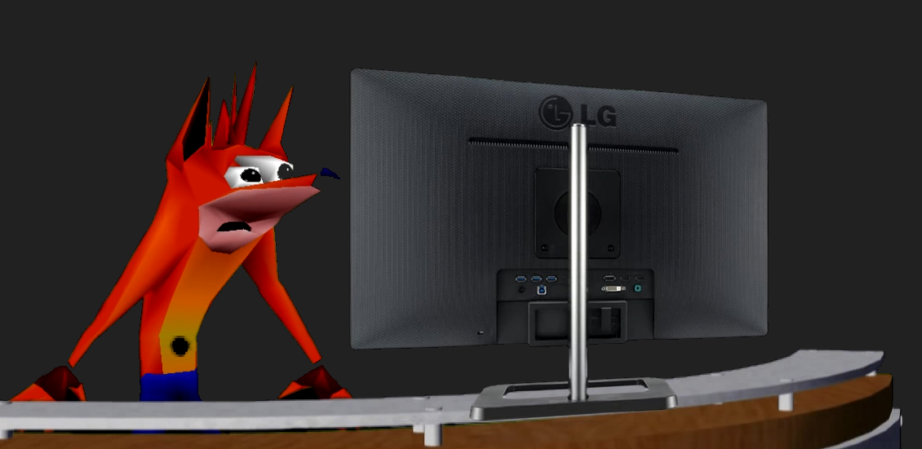
Scripts

Slide 10
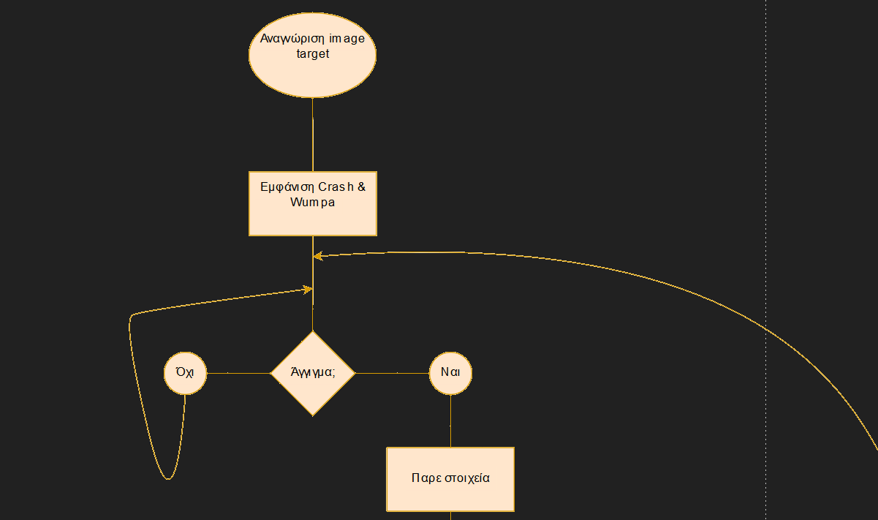
Διάγραμμα Λειτουργιών

Slide 11
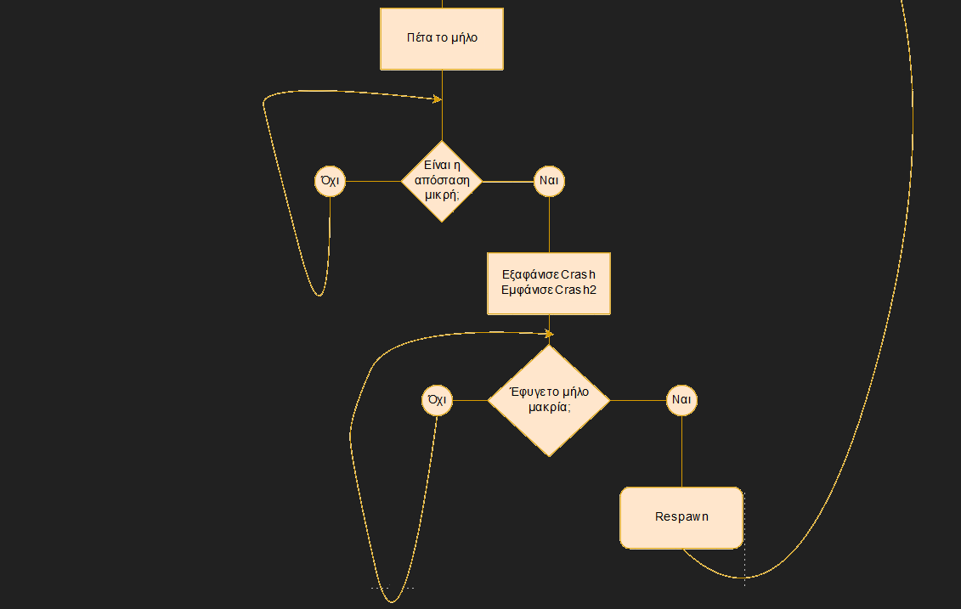
Διάγραμμα Λειτουργιών

Slide 12
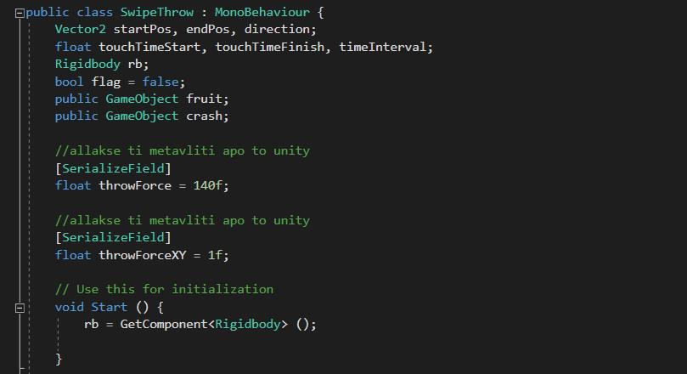
SwipeThrow 1/4

Slide 13
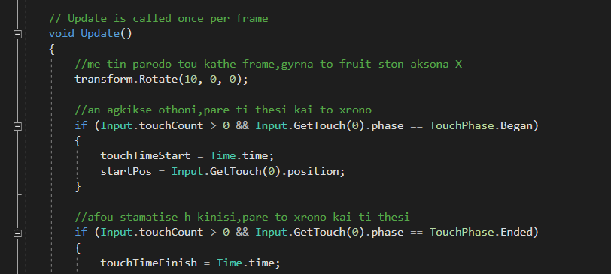
SwipeThrow 2/4

Slide 14
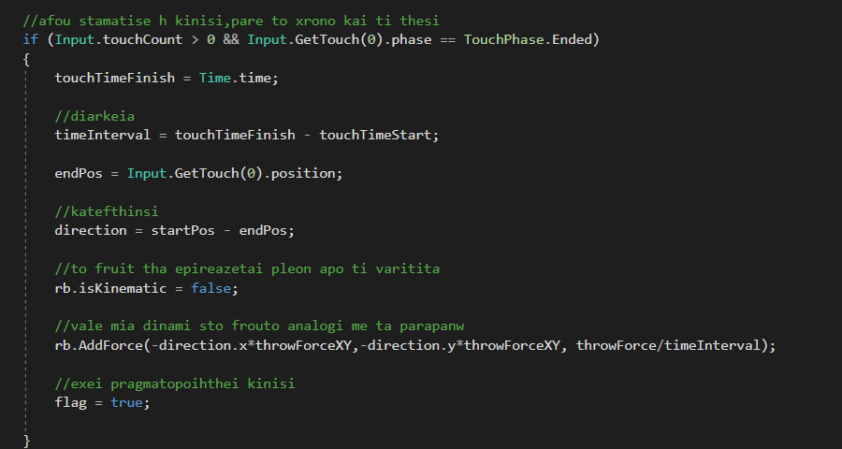
SwipeThrow 3/4

Slide 15
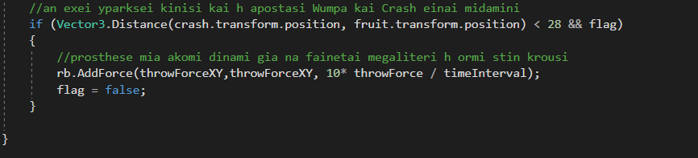
SwipeThrow 4/4

Slide 16
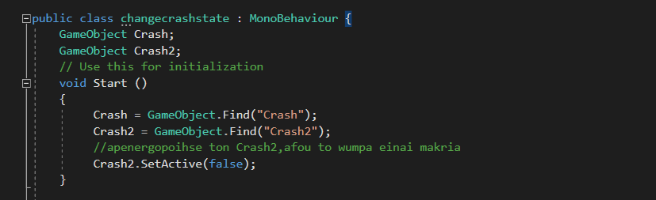
ChangeCrashState 1/2

Slide 17
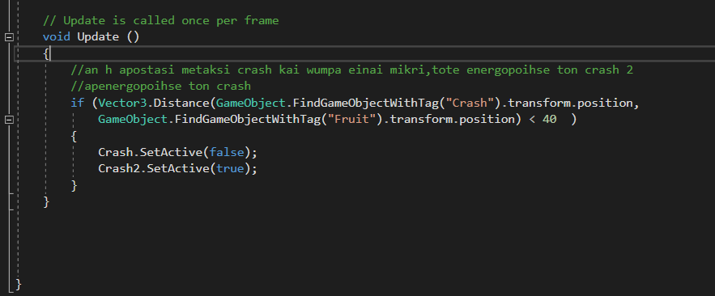
ChangeCrashState 2/2

Slide 18
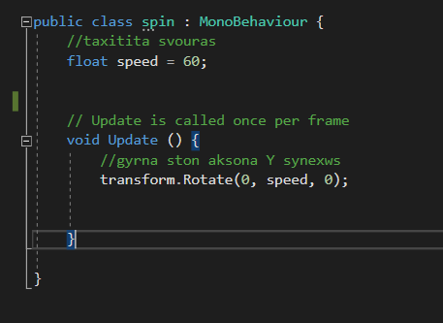
Spin

Slide 19
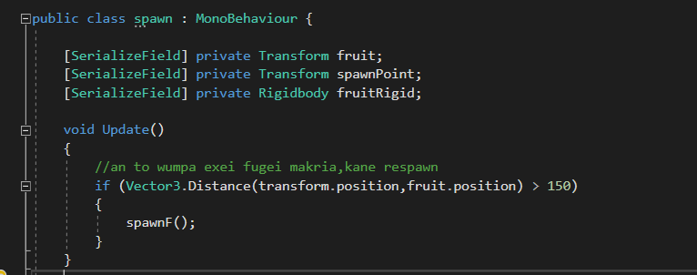
Spawn 1/2

Slide 20
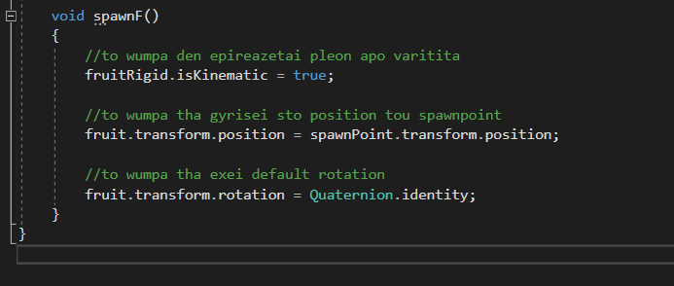
Spawn 2/2

Slide 21
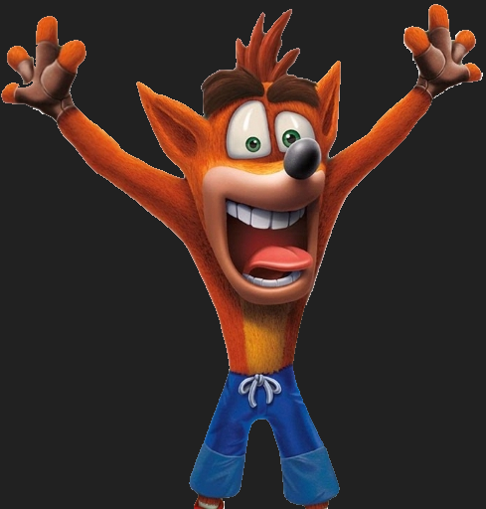
Συμπεράσματα

Slide 22
Συμπεράσματα
Βασικά Στοιχεία Εφαρμογής 1 Εικόνα 1 Αρχείο Ήχου 3 Μοντέλα (Textures,models) 4 Scripts Πολλοί Καφέδες. Πολλοί.

Slide 23
Χρήσιμα Tutorials
How to make a Video Game in Unity - COLLISION (E05) , Brackeys
How to Add Force To Gameobject with Swipe to Throw It In 3D Android Unity Game? Simple Tutorial. , Alexander Zotov
Dying and Respawning in Unity 5 , SpeedTutor

Slide 24
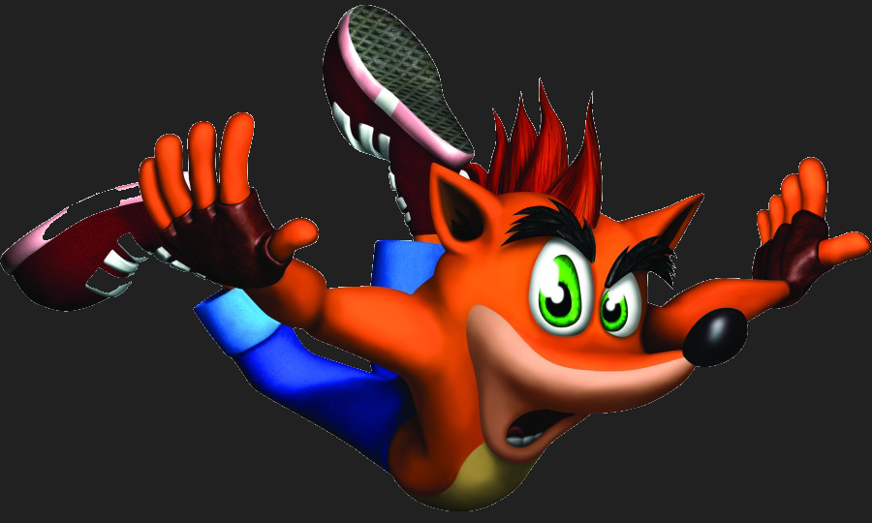
Q ‘n A

Slide 25
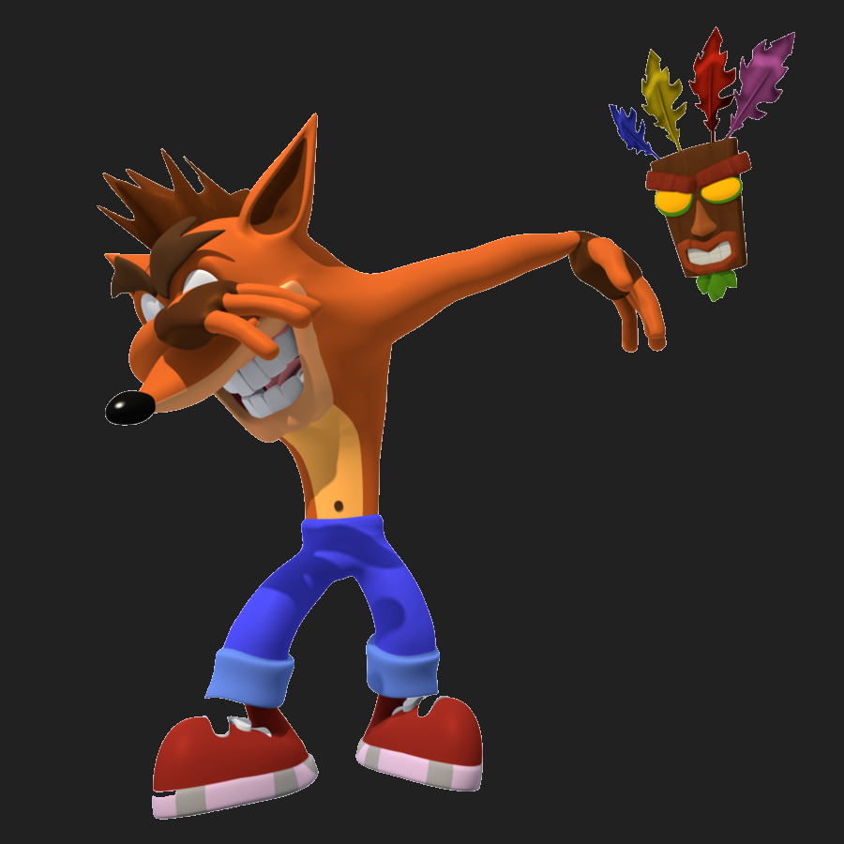
Thank you!

